Slide 1
TIỀN XỬ LÝ DỮ LIỆU
Phát hiện ảnh được tạo
bởi mô hình AI
Nguyễn Văn Minh
Lỗ Anh Việt
Học phần Tiền xử lý dữ liệu • TS. Tạ Quang Chiểu • ĐH Thủy Lợi, 2026
88.000 ảnh
7 AI Generators
57 Features
RF + XGBoost

Slide 2
Vấn đề & Động lực
51%
$10.7B
17.4%
Người nhận đúng ảnh thật
Thiệt hại do deepfake (2024)
Tăng trưởng AI ảnh/năm
Tại sao cần phát hiện ảnh AI?
Ảnh AI ngày càng chân thực — khó phân biệt bằng mắt thường
Deepfake gây thiệt hại tài chính trung bình $450.000/vụ
Các mô hình học sâu dễ bị đánh lừa bởi nén JPEG và biến thể generator mới
Nhóm chọn hướng học máy cổ điển + đặc trưng thủ công để giải thích được kết quả

Slide 3
Tổng quan pipeline
1
2
3
4
→
→
→
Tiền xử lý
Trích đặc trưng
Huấn luyện
Demo
EXIF → YCrCb
→ Crop 256×256
16 patches
→ 57 features
Random Forest
XGBoost
Streamlit App
Real-time predict
Quyết định thiết kế then chốt
▸ Không dùng pixel thô:
Mô hình học máy cần vector số → phải trích đặc trưng
▸ Center crop 256×256:
Chuẩn hóa kích thước → so sánh đặc trưng công bằng
▸ YCrCb thay vì RGB:
Tách sáng (Y) khỏi màu (Cr, Cb) → FFT & texture tốt hơn
▸ Patch 64×64:
Phát hiện artifact cục bộ — ảnh AI lộ lỗi không đều theo vùng

Slide 4
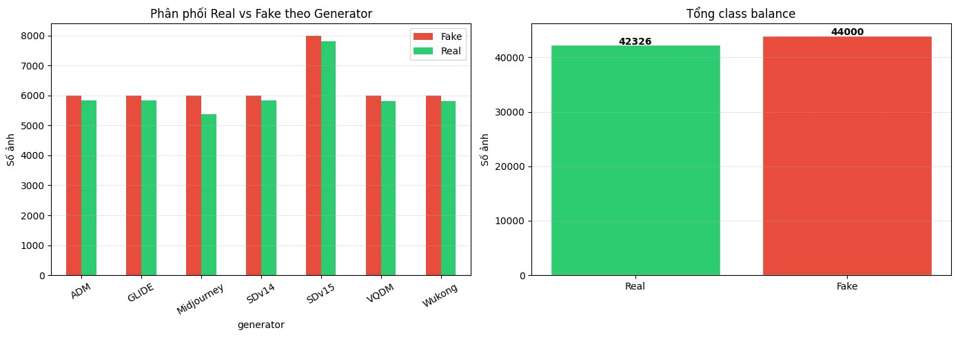
Dataset — GenIMG
88.000
7
1.04
2
ảnh đầu vào
AI Generators
Tỉ lệ Fake/Real
Nhãn: Real/Fake
Generator | Fake | Real | Tổng
ADM | 6.000 | 5.829 | 11.829
GLIDE | 6.000 | 5.840 | 11.840
Midjourney | 6.000 | 5.379 | 11.379
SDv14 | 6.000 | 5.829 | 11.829
SDv15 | 8.000 | 7.804 | 15.804
VQDM | 6.000 | 5.820 | 11.820
Wukong | 6.000 | 5.825 | 11.825
Tổng | 44.000 | 42.326 | 86.326
Biểu đồ phân phối theo generator

Slide 5
Tiền xử lý — Quy trình 6 bước
1
2
3
Fix EXIF
Orientation
Strip
Metadata
Chuẩn hóa
kênh màu
Hiệu chỉnh hướng ảnh — tránh sai lệch texture & biên
Xóa EXIF/ICC/XMP — ngăn model học shortcut từ nguồn gốc
Convert về RGB — thống nhất số kênh, loại alpha channel
4
5
6
RGB→BGR
→YCrCb
Center Crop
256×256
Lưu PNG
Lossless
Tách kênh sáng Y và màu Cr, Cb — tối ưu FFT & texture
Chuẩn hóa kích thước — mọi ảnh cùng miền quan sát
Không tạo thêm artifact nén — bảo toàn tín hiệu

Slide 6
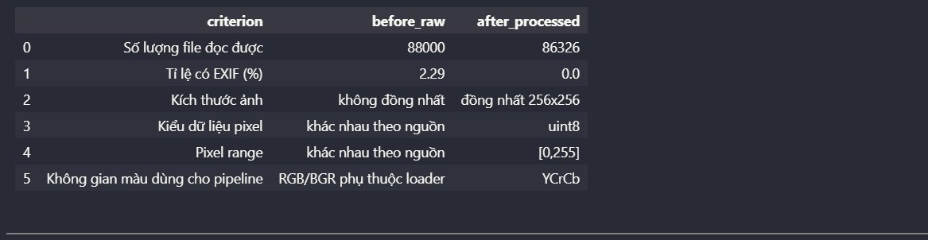
Tiền xử lý — Kết quả kiểm tra
Bảng so sánh trước / sau tiền xử lý (kết quả thực tế):
Kiểm tra EXIF (sample 4.200 ảnh — 300 ảnh/folder):
Fake — tất cả 7 generators
Real — ADM
0 / 2.100 có EXIF → 0,0%
4 / 300 → 1,3%
Real — Midjourney
Trường Software lộ generator
19 / 300 → 6,3%
Không phát hiện → ✓ An toàn
✓ Toàn bộ ảnh fake không còn EXIF sau tiền xử lý. Ảnh real còn sót ~4,4% từ camera gốc — không ảnh hưởng đến model vì không có trường Software.

Slide 7
Class Balance & Train/Test Split
42.326
44.000
1.04
98,1%
ảnh Real
ảnh Fake
Tỉ lệ Fake/Real
Ảnh giữ lại
Kết quả chia train/test (Stratified 80/20):
Tập | Fake(+) | Real(–) | Tổng | Tỉ lệ
Train | 35.070 | 33.611 | 68.681 | 80%
Test | 8.770 | 8.406 | 17.176 | 20%
Tổng | 43.840 | 42.017 | 85.857 | 100%
Per-generator split (train / test):
ADM: Real 4.663 / 1.166 | Fake 4.800 / 1.200
GLIDE: Real 4.672 / 1.168 | Fake 4.800 / 1.200
Midjourney: Real 4.303 / 1.076 | Fake 4.800 / 1.200
SDv14: Real 4.663 / 1.166 | Fake 4.800 / 1.200
SDv15: Real 6.243 / 1.561 | Fake 6.400 / 1.600

Slide 8
Lý do lựa chọn kỹ thuật tiền xử lý
Tại sao YCrCb?
Tại sao Center Crop?
Tại sao PNG Lossless?
Tách kênh sáng Y khỏi màu Cr, Cb
FFT & GLCM hoạt động tốt trên kênh Y
Tương quan Cr-Cb phát hiện bất thường màu ảnh AI
Phù hợp chuẩn sinh lý thị giác con người
Giữ nguyên cấu trúc pixel — không tạo artifact nội suy
Resize làm thay đổi phổ tần số và texture
Mọi ảnh cùng miền 256×256 → so sánh công bằng
Nhược điểm: có thể mất tín hiệu rìa (đã ghi nhận)
Tránh tạo thêm artifact JPEG sau chuẩn hóa
JPEG nén chồng lên tín hiệu residual → nhiễu giả
Bảo toàn tín hiệu vi mô cho FFT và Laplacian
Chi phí lưu trữ cao hơn nhưng chất lượng đặc trưng tốt hơn

Slide 9
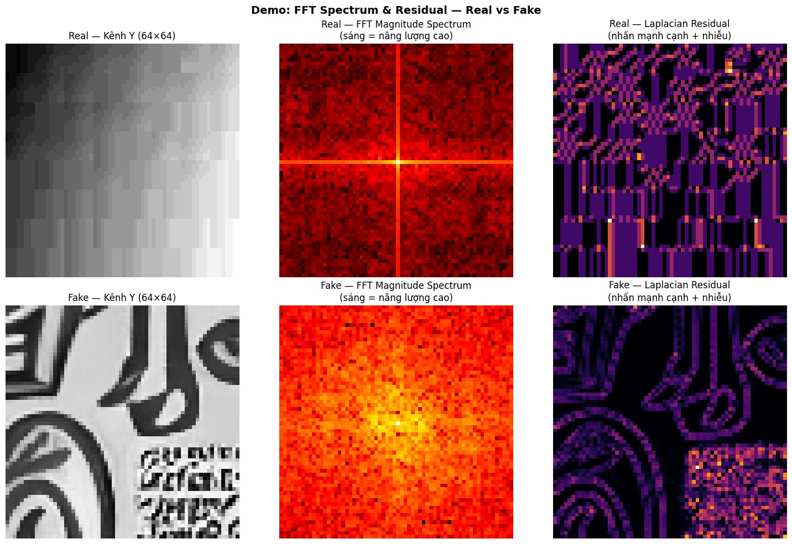
Chiến lược trích xuất đặc trưng
Ảnh 256×256
YCrCb
16 Patches
64×64
5 nhóm
Features
Aggregate
mean/std/p90
Vector
57 chiều
→
→
→
→
Demo: FFT Spectrum & Laplacian Residual — Real vs Fake
Real có phổ dàn đều + residual nhiều nhiễu tự nhiên → Fake có phổ tập trung tâm + residual mượt hơn

Slide 10
Ý nghĩa 5 nhóm đặc trưng
FFT — Tần số
Ảnh AI thường quá mượt (thiếu nhiễu tự nhiên) hoặc có mẫu tần số bất thường do quá trình diffusion/GAN sinh ra
GLCM — Texture
Micro-texture (da, tóc, bokeh) thường không thực tế trong ảnh AI — GLCM đo được sự khác biệt này qua 4 hướng
Residual — Laplacian
Camera thật tạo nhiễu cảm biến đặc trưng; ảnh AI tạo residual khác về phân phối entropy và kurtosis
Color Correlation
Ảnh thật có quan hệ thống kê nhất định giữa Y-Cr-Cb; ảnh AI có thể phá vỡ quan hệ liên kênh này
Statistical
Mean, std, skew, kurtosis — nền tảng bổ trợ, chi phí thấp, kết hợp với các nhóm khác tăng độ ổn định mô hình

Slide 11
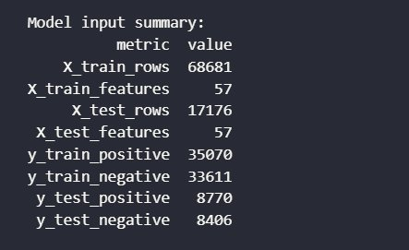
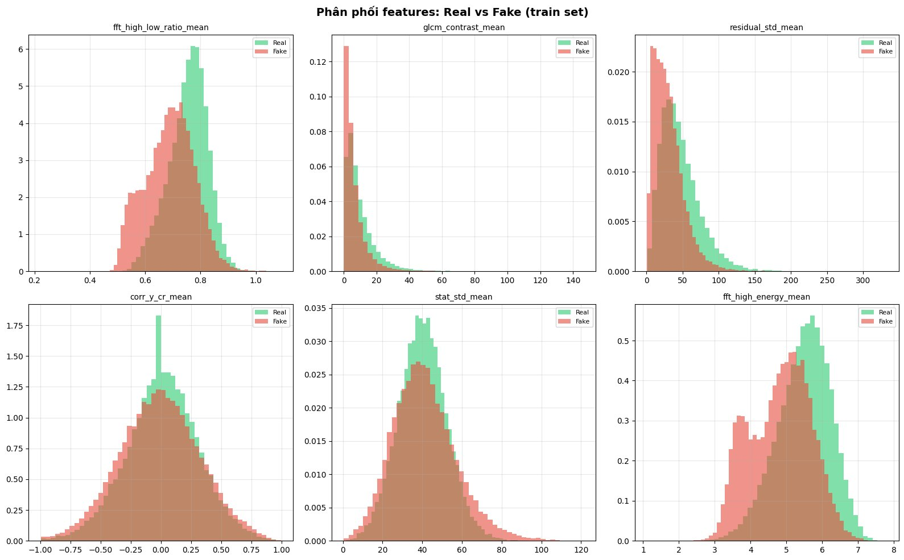
Kiểm tra chất lượng đặc trưng
NaN / Inf check:
Model input summary (thực tế):
Tập | Kích thước | NaN | Inf | Tỉ lệ NaN
X_train | 68.681 × 57 | 3.411 | 0 | ~0,09%
X_test | 17.176 × 57 | 810 | 0 | ~0,08%
Phân phối 6 features tiêu biểu — Real vs Fake (train set):
fft_high_low_ratio & glcm_contrast: Real và Fake có phân phối tách biệt rõ → features phân biệt tốt | stat_std: phân phối chồng lấp nhiều hơn → features bổ trợ

Slide 12
Kết quả mô hình phân loại
Random Forest
XGBoost
~80%
0.88
~86%
0.94
Accuracy
AUC-ROC
Accuracy
AUC-ROC
✓ Ổn định, giải thích được
✓ Ít hyperparameter cần tuning
△ Accuracy thấp hơn XGBoost
✓ Accuracy cao nhất trong pipeline
✓ AUC 0.94 — phân biệt tốt
△ Chậm hơn khi huấn luyện
Hạn chế:
Domain shift — model phân loại sai ảnh từ DALL-E/GPT-4V vì các generator này không có trong tập train GenIMG. Đây là giới hạn đã được ghi nhận trong báo cáo.

Slide 13
Hạn chế & Hướng phát triển
Hạn chế
Hướng phát triển
Domain shift: chưa thấy DALL-E, Midjourney v6, GPT-4V → dự đoán kém
Center crop có thể mất tín hiệu ở rìa ảnh
57 features thủ công có thể bỏ sót dấu hiệu mà deep learning tự học được
Chưa kiểm thử với ảnh bị nén JPEG sau khi sinh — thường gặp trên mạng xã hội
Bổ sung generator mới (DALL-E, Flux) để tăng khả năng tổng quát hóa
Kết hợp đặc trưng thủ công với CNN features (hybrid approach)
Thử nghiệm với ảnh bị nén JPEG để kiểm tra độ bền thực tế
Tối ưu tốc độ trích đặc trưng bằng pipeline song song

Slide 14
DEMO
Streamlit App — Real-time AI Image Detection
1. Upload ảnh
2. Tiền xử lý tự động
3. Trích 57 features
4. Predict Real / Fake

Slide 15
Kết luận
Đóng góp chính
Pipeline tiền xử lý hoàn chỉnh: 88.000 ảnh → 86.326 ảnh chuẩn hóa (98,1% giữ lại), EXIF fake = 0%
Bộ 57 đặc trưng thủ công từ 5 nhóm (FFT, GLCM, Residual, Color, Stats) — có thể giải thích được
Random Forest: ~80% accuracy / AUC 0.88 | XGBoost: ~86% accuracy / AUC 0.94
Xác định và tài liệu hóa hạn chế domain shift — cơ sở cho nghiên cứu tiếp theo
Streamlit app demo real-time với pipeline nhất quán hoàn toàn với quá trình huấn luyện
Cảm ơn thầy và các bạn đã lắng nghe!
Nguyễn Văn Minh • Lỗ Anh Việt • Học phần Tiền xử lý dữ liệu • ĐH Thủy Lợi 2025

